Slide 1
상품 관리 시스템 프로젝트

Slide 2
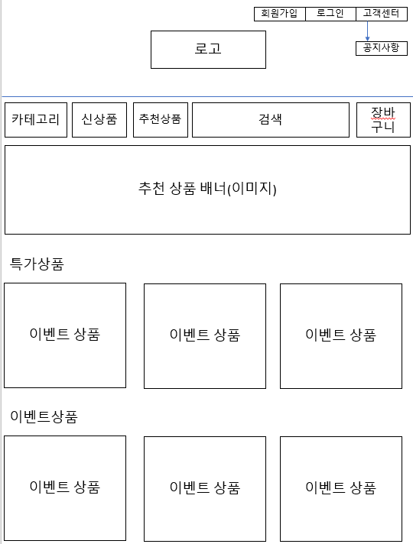
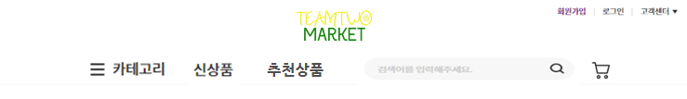

1. UI 설계
1.1 쇼핑몰 메인_비회원
Level1 | 사용자 페이지 | Level2 | 쇼핑몰 메인_비회원
화면ID | UI_T2_001 | 화면명 | 쇼핑몰 메인_비회원
화면개요 | 로그인 전 메인화면
 |  |  |  | 설명
 |  |  |  | 회원가입 화면으로 이동 로그인 화면으로 이동 해당 탭에 마우스를 올리면 4번탭이 하단에 생성 공지사항 목록 화면으로 이동 로고 이미지 클릭 시 메인 화면으로 이동 해당 탭에 마우스를 올리면 카테고리 정보들이 하단에 생성 신상품 목록 화면으로 이동 추천상품 목록 화면으로 이동 해당 탭에 상품명 검색 가능하며 상품 검색 시 검색 상품에 대한 목록 화면으로 이동 로그인 화면으로 이동 배너 이미지를 클릭 시 해당하는 상품 리스트 화면으로 이동 해당 상품을 클릭 시 상품 상세 화면으로 이동
⑤
①
②
③
④
공지사항
⑥
⑦
⑧
⑨
⑩
⑪
⑫
⑫
⑫
⑫
⑫
⑫

Slide 3
1. UI 설계
1.1 쇼핑몰 메인_비회원
* 화면입출력정보
I/O | 한글 명 | 영문 명 | 필수여부 | I/O 유형 | 초기값
O | 코드1명 | CODE1_NAME | Y | O
O | 상품명 | NAME | Y | O
O | 단가 | SELL_PRICE | Y | O
O | 할인율 | DISCOUNT | Y | O
O | 판매가 | REAL_PRICE | Y | O
O | UUID | UUID | Y | O
O | 파일명 | FILENAME | Y | O
O | 업로드 경로 | UPLOADPATH | Y | O

Slide 4
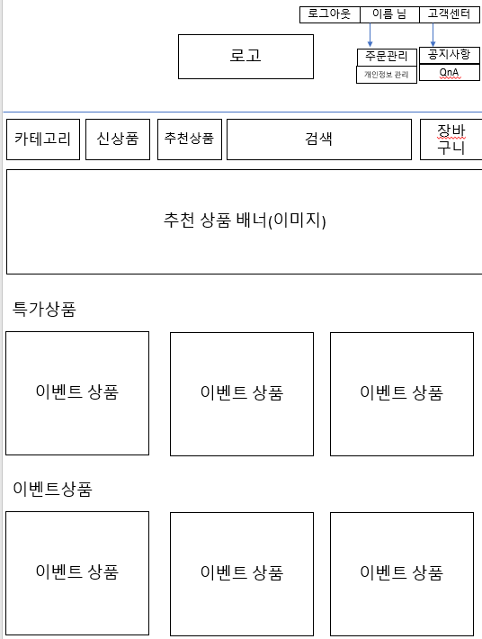
1. UI 설계
1.2 쇼핑몰 메인_회원
Level1 | 사용자 페이지 | Level2 | 쇼핑몰 메인_회원
화면ID | UI_T2_002 | 화면명 | 쇼핑몰 메인_회원
화면개요 | 로그인 후 메인화면
 |  |  |  | 설명
 |  |  |  | 로그아웃 후 메인 화면으로 이동 해당 탭에 마우스를 올리면 4,5번탭이 하단에 생성 해당 탭에 마우스를 올리면 6,7번 탭이 하단에 생성 주문관리 화면으로 이동 개인정보관리 화면으로 이동 공지사항 목록 화면으로 이동 QnA 목록 화면으로 이동 해당 탭에 마우스를 올리면 카테고리 정보들이 하단에 생성 신상품 목록 화면으로 이동 추천상품 목록 화면으로 이동 해당 탭에 상품명 검색 가능하며 상품 검색 시 검색 상품에 대한 목록 화면으로 이동 장바구니 화면으로 이동 배너 이미지를 클릭 시 해당하는 상품 리스트 화면으로 이동 해당 상품을 클릭 시 상품 상세 화면으로 이동 로고 이미지를 클릭 시 메인 화면으로 이동
①
②
③
⑮
④
⑥
⑤
⑦
번호 넣고
로그아웃 설명 넣고
⑧
⑨
⑩
⑪
⑫
⑬
⑭
⑭
⑭
⑭
⑭
⑭

Slide 5
1. UI 설계
1.2 쇼핑몰 메인_회원
* 화면입출력정보
I/O | 한글 명 | 영문 명 | 필수여부 | I/O 유형 | 초기값
O | 코드1명 | CODE1_NAME | Y | O
O | 상품명 | NAME | Y | O
O | 단가 | SELL_PRICE | Y | O
O | 할인율 | DISCOUNT | Y | O
O | 판매가 | REAL_PRICE | Y | O
O | UUID | UUID | Y | O
O | 파일명 | FILENAME | Y | O
O | 업로드 경로 | UPLOADPATH | Y | O

Slide 6
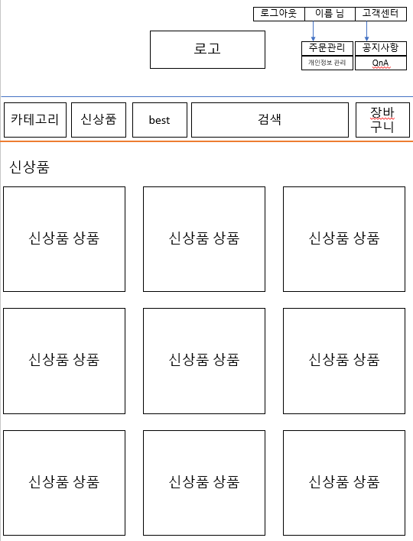
1. UI 설계
1.3 신상품 조회
Level1 | 사용자 페이지 | Level2 | 신상품
화면ID | UI_T2_003 | 화면명 | 신상품 조회
화면개요 | 신상품으로 등록되어진 상품을 조회하기 위한 화면
 |  |  |  | 설명
 |  |  |  | 해당 버튼 클릭 시 신상품 목록 화면으로 이동 해당 상품 클릭 시 상품 상세 화면 이동
①
추천상품
②
②
②
②
②
②
②
②
②

Slide 7
1. UI 설계
1.3 신상품 조회
* 화면입출력정보
I/O | 한글 명 | 영문 명 | 필수여부 | I/O 유형 | 초기값
O | 코드1명 | CODE1_NAME | Y | O
O | 상품명 | NAME | Y | O
O | 단가 | SELL_PRICE | Y | O
O | 할인율 | DISCOUNT | Y | O
O | 판매가 | REAL_PRICE | Y | O
O | UUID | UUID | Y | O
O | 파일명 | FILENAME | Y | O
O | 업로드 경로 | UPLOADPATH | Y | O

Slide 8
1. UI 설계
1.4 주천상품 조회
Level1 | 사용자 페이지 | Level2 | 추천 상품
화면ID | UI_T2_004 | 화면명 | 추천 상품 조회
화면개요 | 추천상품으로 등록되어진 상품을 조회하기 위한 화면
 |  |  |  | 설명
 |  |  |  | 해당 버튼 클릭 시 추천상품 목록 화면으로 이동 해당 상품 클릭 시 상품 상세 화면 이동
①
추천상품
②
②
②
추천
추천
추천
②
②
②
추천
추천
추천
②
②
②
추천
추천
추천

Slide 9
1. UI 설계
1.4 추천상품 조회
* 화면입출력정보
I/O | 한글 명 | 영문 명 | 필수여부 | I/O 유형 | 초기값
O | 코드1명 | CODE1_NAME | Y | O
O | 상품명 | NAME | Y | O
O | 단가 | SELL_PRICE | Y | O
O | 할인율 | DISCOUNT | Y | O
O | 판매가 | REAL_PRICE | Y | O
O | UUID | UUID | Y | O
O | 파일명 | FILENAME | Y | O
O | 업로드 경로 | UPLOADPATH | Y | O

Slide 10
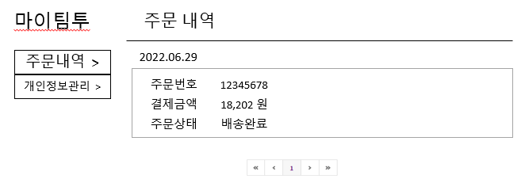
1. UI 설계
1.5 주문 내역 조회
Level1 | 사용자 페이지 | Level2 | 주문 내역
화면ID | UI_T2_005 | 화면명 | 주문 내역 조회
화면개요 | 일자별 모든 주문 내역을 조회하는 화면
 |  |  |  | 설명
 |  |  |  | 일자별 주문내역 목록 조회 화면 이동 개인정보관리 화면 이동 주문번호 클릭 시 주문 내역 상세 화면 이동 10페이지 단위로 페이지 이동 1페이지 단위로 페이지 이동
①
주문내역 >
②
③
④
⑤

Slide 11
1. UI 설계
1.1 주문 내역 조회
* 화면입출력정보
I/O | 한글 명 | 영문 명 | 필수여부 | I/O 유형 | 초기값
O | 주문날짜 | INDATE | Y | O
O | 주문코드 | ORDER_NO | Y | O
O | 배송상태 | DELIVERY | Y | O
O | 총금액 | TOTAL_PRICE | Y | O

Slide 12
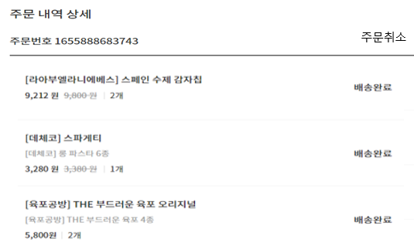
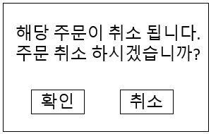
1. UI 설계
1.6 주문 내역 상세 조회
Level1 | 사용자 페이지 | Level2 | 주문 내역 상세
화면ID | UI_T2_006 | 화면명 | 주문 내역 상세 조회
화면개요 | 한 건의 주문에 대한 상세 내역을 조회하는 화면
 |  |  |  | 설명
 |  |  |  | 일자별 주문내역 목록 조회 화면 이동 개인정보관리 화면 이동 주문취소 확인 메세지창 이동 확인 클릭 시 주문 취소 후 주문내역 화면으로 이동 취소 클릭 시 주문 내역 상세 페이지 이동
③
①
②
개인정보관리 >
③
④
⑤
④
⑤

Slide 13
1. UI 설계
1.6 주문 내역 상세 조회
* 화면입출력정보
I/O | 한글 명 | 영문 명 | 필수여부 | I/O 유형 | 초기값
O | 주문번호 | ORDER_NO | Y | O
O | 상품명 | NAME | Y | O
O | 단가 | SELL_PRICE | Y | O
O | 판매가 | REAL_PRICE | Y | O
O | 판매수량 | SALES | Y | O
O | 배송상태 | DELIVERY | Y | O

Slide 14
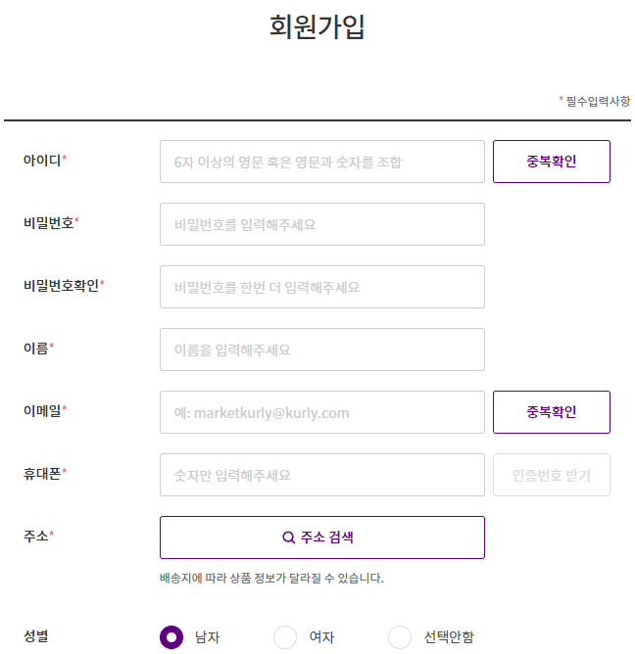
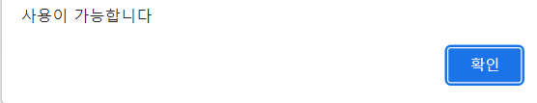
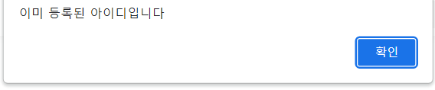
1. UI 설계
1.7 회원가입
Level1 | 사용자 페이지 | Level2 | 회원가입
화면ID | UI_T2_007 | 화면명 | 회원가입
화면개요 | 회원 등록 화면
 |  |  |  | 설명
 |  |  |  | 회원가입 정보 입력 아이디 중복확인 중복 없을 경우 사용 가능 메시지 창, 중복이 있을 경우 중복 안내 메세지창 띄움 확인 클릭 시 기존 입력 중이던 회원가입 페이지 이동 이메일 중복확인 중복 없을 경우 사용 가능 메시지 창, 중복이 있을 경우 중복 안내 메세지창 띄움 주소 검색 메세지창 띄움 해당 버튼 클릭 시 가입완료 메시지창 띄움 확인 클릭 시 메인 화면 이동 취소 클릭 시 메인 화면 이동
①
②
③
③
④
⑤
가입이 완료되었습니다.
⑦
⑥
가입
⑧
취소

Slide 15
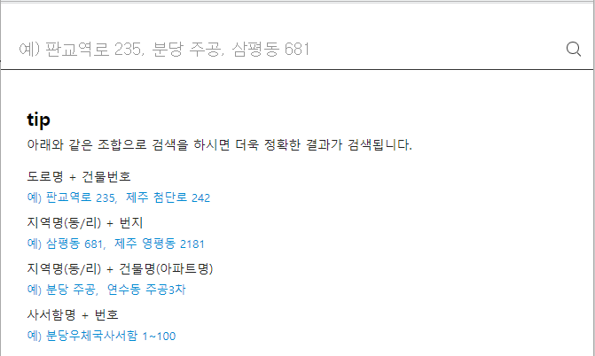
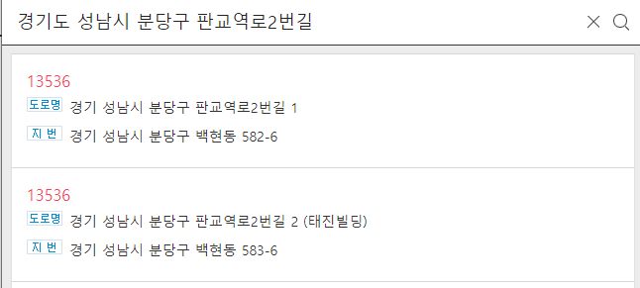
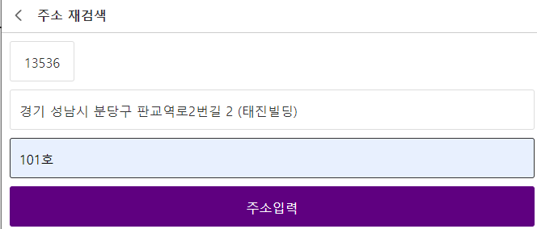
1. UI 설계
1.8 회원가입_주소검색
Level1 | 사용자 페이지 | Level2 | 주소검색
화면ID | UI_T2_008 | 화면명 | 회원가입_주소검색
화면개요 | 회원가입 화면에서 주소 검색 버튼 클릭 시 메세지창(카카오 우편번호 서비스)
 |  |  |  | 설명
 |  |  |  | 주소 검색 주소 선택 주소 선택 화면으로 이동 상세 주소 입력 주소입력 버튼 클릭 시 입력한 주소 정보가 회원가입 화면의 주소란에 입력되며 회원가입 화면으로 이동
①
②
③
④
⑤

Slide 16
1. UI 설계
1.8 회원가입
* 화면입출력정보
I/O | 한글 명 | 영문 명 | 필수여부 | I/O 유형 | 초기값
I | 회원아이디 | MEMBER_ID | Y | I
I | 패스워드 | PASS | Y | I
I | 이름 | NAME | Y | I
I | 이메일 | EMAIL | Y | I
I | 연락처 | PHONE | Y | I
I | 주소 | ADDRESS | Y | I
I | 성별 | GENDER | Y | I

Slide 17
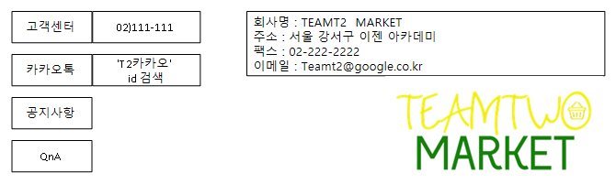
1. UI 설계
1.9 FOOTER
Level1 | 사용자 페이지 | Level2 | Footer
화면ID | UI_T2_009 | 화면명 | Footer
화면개요 | 각 페이지마다 들어가는 Footer UI
 |  |  |  | 설명
 |  |  |  | [Footer] [공지사항] - 선택 시 공지사항 페이지로 이동 [QnA] - 선택 시 QnA 페이지로 이동
1
2
3

Slide 18

1. UI 설계
1.10 로그인
Level1 | 사용자 페이지 | Level2 | 로그인 화면
화면ID | UI_T2_010 | 화면명 | 로그인 페이지
화면개요 | 로그인을 하기 위한 UI
 |  |  |  | 설명
 |  |  |  | [로그인] - 아이디, 패스워드 입력 [확인] - 선택 시 로그인이 성공했으면 로그인성공, 일치하는 아이디나 비밀번호가 없을경우 해당 모달창을 보여줌(화면 이동은 없음) [회원가입] - 선택 시 회원가입 창으로 연결
아이디
패스워드
1
2
3
회원가입
아이디와 비밀번호를
다시 확인해주세요.
확인

Slide 19
1. UI 설계
1.10 로그인
* 화면입출력정보
I/O | 한글 명 | 영문 명 | 필수여부 | I/O 유형 | 초기값
I | 아이디 | MEMBER_ID | Y | I
I | 비밀번호 | PASS | Y | I
I | 관리자 아이디 | ADMIN_ID | Y | I
I | 관리자 비밀번호 | PASS | Y | I

Slide 20
1. UI 설계
1.11 공지사항
Level1 | 사용자 페이지 | Level2 | 공지사항 첫 화면
화면ID | UI_T2_011 | 화면명 | 고객센터_공지사항
화면개요 | 유저가 해당 사이트의 공지사항을 확인 할 수 있는 페이지
 |  |  |  | 설명
 |  |  |  | [고객센터] [공지사항] - 공지사항 or QnA 선택 시 해당 페이지로 이동 [제목] - 제목 선택시 해당 공지사항의 상세 페이지로 이동 [활성화 유무] - 보여줄 필요가 없는 공지사항의 경우 비활성화 - 보이지 않게 처리 [페이징처리] - 10개씩 이동 [페이징처리] - 1개씩 이동
1
고객센터
공지사항
T2쇼핑몰의 새로운 소식과 유용한 정보들을 한곳에서 확인하세요.
2
공지사항
QnA
번호 | 제목 | 작성일
5 | Team2 shop 배송안내 | 2022-06-30
4 | 교환 환불 안내 | 2022-06-30
3 | 품절안내 | 2022-06-30
2 | 이벤트 안내 | 2022-06-30
1 | 2020년 감사이벤트 안내-(비활성화) | 2021-01-01
3
4
5
6
≪ | < | 1 | 2 | 3 | 4 | 5 | 6 | 7 | 8 | 9 | 10 | > | ≫

Slide 21
1. UI 설계
1.11 공지사항
* 화면입출력정보
I/O | 한글 명 | 영문 명 | 필수여부 | I/O 유형 | 초기값
O | 제목 | TITLE | Y | O
O | 작성일 | REGDATE | Y | O
O | 공지사항 코드 | NOTICE_NO | Y | O
O | 사용유무 | ACTIVE | Y | O | Y

Slide 22
1. UI 설계
1.12 공지사항_상세
Level1 | 사용자 페이지 | Level2 | 공지사항 상세보기
화면ID | UI_T2_012 | 화면명 | 고객센터_공지사항_상세
화면개요 | 상세히 보고자 하는 공지사항 선택 시 보여지는 화면
 |  |  |  | 설명
 |  |  |  | [공지사항_상세페이지] [목록] - 클릭 시 공지사항으로 이동(T2_011)
1
공지사항
T2쇼핑몰의 새로운 소식과 유용한 정보들을 한곳에서 확인하세요.
제목 | Team2 shop 배송안내
작성일 | 2022-06-30
고객님 안녕하세요
팀투 쇼핑몰 관리자 입니다.
저희 쇼핑몰의 배송이 변동사항이 있어서 안내 드립니다.
# 변동사항 요인
- 택배 노조 파업
위의 사유로 배송이 부득이하게 예정보다 늦어질 수 있게 된 점 양해 부탁드립니다.
#변동 시점
- 택배 노조 파업 시작~ 끝
좋은 품질, 합리적인 가격, 빠른 배송으로 만족드릴 수 있도록 항상 최선을 다하겠습니다.
감사합니다.
팀투 쇼핑몰 드림
4
5
2
목록

Slide 23
1. UI 설계
1.12 공지사항 _상세
* 화면입출력정보
I/O | 한글 명 | 영문 명 | 필수여부 | I/O 유형 | 초기값
O | 제목 | TITLE | Y | O
O | 작성일 | REGDATE | Y | O
O | 내용 | CONTENT | Y | O

Slide 24
1. UI 설계
1.13 QnA
Level1 | 사용자 페이지 | Level2 | QnA 첫화면
화면ID | UI_T2_013 | 화면명 | 고객센터_QnA
화면개요 | 사용자가 궁금한 내용이 생겼을 경우 등록하기 위한 페이지이다.
 |  |  |  | 설명
 |  |  |  | [고객센터_QnA페이지] [QnA] - 선택 시 QnA페이지로 이동 [등록] - QnA등록 페이지로 이동 [제목] - 선택 시 해당 QnA의 상세 페이지로 이동. [페이징 처리] - 10개씩 넘김 [페이징 처리] - 1개씩 넘김
고객센터
1
QnA
T2쇼핑몰의 궁금한 정보들을 물어봐 주세요
3
등록
공지사항
QnA
번호 | 제목 | 작성자 | 작성일
5 | 언제 배송되나요.... | twt12 | 2022-06-30
4 | 교환 반품시, 배송비가 부과되나요? | abbs2 | 2022-06-29
3 | 주문 내역은 어디서 확인하나요? | dfff23 | 2022-06-28
2 | 개명을 해서 이름을 바꾸고 싶습니다 | dxxc33 | 2022-06-27
1 | 아이디, 비밀번호를 잊어버렸습니다... | 1221ds | 2022-06-20
2
4
5
6
≪ | < | 1 | 2 | 3 | 4 | 5 | 6 | 7 | 8 | 9 | 10 | > | ≫

Slide 25
1. UI 설계
1.13 QnA
* 화면입출력정보
I/O | 한글 명 | 영문 명 | 필수여부 | I/O 유형 | 초기값
O | 제목 | TITLE | Y | O
O | 작성자 | MEMBER_ID | Y | O
O | 작성일 | REGDATE | Y | O
O | 게시글 코드 | QNO_NO | Y | O

Slide 26
1. UI 설계
1.14 QnA_등록
Level1 | 사용자 페이지 | Level2 | QnA_등록하기
화면ID | UI_T2_014 | 화면명 | 고객센터_QnA_Question
화면개요 | QnA를 등록하기 위한 페이지
 |  |  |  | 설명
 |  |  |  | [제목] - QnA페이지에서 보여지는 제목 입력(Not null) [작성일] - sysdate, 수정 X [작성자] - 로그인한 아이디가 입력, 수정 X [내용] - 내용 입력 [등록] - 입력되어진 내용이 저장 [목록] - 작업된 내용을 저장하지 않은 채 안내 후 확인 누르면 QnA페이지로 이동, 취소 누르면 변화 없음.
QnA
T2쇼핑몰의 궁금한 정보들을 물어봐 주세요
1
제목
작성일 | 2022-06-30
작성자 | twt12
내용
2
3
4
5
등록
6
목록
등록하신 내용이 저장되지 않았습니다.
그래도 목록으로 가시겠습니까?
확인
취소

Slide 27
1. UI 설계
1.14 QnA_등록
* 화면입출력정보
I/O | 한글 명 | 영문 명 | 필수여부 | I/O 유형 | 초기값
O | 작성자 | MEMBER_ID | Y | O
O | 작성일 | REGDATE | Y | O
I | 제목 | TITLE | Y | I
I | 내용 | CONTENT | Y | I

Slide 28
1. UI 설계
1.15 QnA_상세
Level1 | 사용자 페이지 | Level2 | QnA_상세보기
화면ID | UI_T2_015 | 화면명 | 고객센터_QnA_상세
화면개요 | 등록한 QnA의 제목을 선택할 경우 뜨는 상세 페이지로 수정, 삭제 등을 하기 위한 화면이다.
 |  |  |  | 설명
 |  |  |  | [QnA_상세페이지] [수정] - 등록한 내용의 수정을 원할 경우 선택 시 수정페이지로 이동. 단 이 과정에서 로그인 한 아이디와 해당 글의 작성자 아이디가 일치하는지 확인하는 과정이 필요 [삭제] - 해당 글 삭제. 단 이 과정에서 로그인 한 아이디와 해당 글의 작성자 아이디가 일치하는지 확인하는 과정이 필요 [목록] - QnA페이지로 이동(T2_013)
1
QnA
T2쇼핑몰의 궁금한 정보들을 물어봐 주세요
제목 | 언제 배송되나요...
작성일 | 2022-06-30
작성자 | twt12
내용
안녕하세요
어제 바나나 5개를 주문 했었습니다.
그런데 아직도 배송이 출발을 안했더라구요....
언제쯤 출발하는지 여쭤보려고 글 남겼습니다.
2
3
4
수정
삭제
목록

Slide 29
1. UI 설계
1.15 QnA_상세
* 화면입출력정보
I/O | 한글 명 | 영문 명 | 필수여부 | I/O 유형 | 초기값
O | 작성자 | MEMBER_ID | Y | O
O | 작성일 | REGDATE | Y | O
O | 제목 | TITLE | Y | O
O | 내용 | CONTENT | Y | O

Slide 30
1. UI 설계
1.16 QnA_수정
Level1 | 사용자 페이지 | Level2 | QNA_수정화면
화면ID | UI_T2_016 | 화면명 | 고객센터_QnA_update
화면개요 | 등록했던 QnA를 수정하기 위함이다.
 |  |  |  | 설명
 |  |  |  | [내용] - 저장된 기존값이 보여짐 [수정] - 클릭 시 내용이 저장 [목록] - 작업된 내용을 저장하지 않은 채 안내 후 확인 누르면 QnA페이지로 이동, 취소 누르면 변화 없음.
QnA
T2쇼핑몰의 궁금한 정보들을 물어봐 주세요
제목 | 언제 배송되나요...
작성일 | 2022-06-30
작성자 | twt12
내용
1
안녕하세요
사과 5개를 주문 했었습니다.
그런데 아직도 배송이 출발을 안했더라구요....
언제쯤 출발하는지 여쭤보려고 글 남겼습니다.
2
3
수정
목록
수정된 내용이 저장되지 않았습니다.
그래도 목록으로 가시겠습니까?
확인
취소

Slide 31
1. UI 설계
1.16 QnA_상세
* 화면입출력정보
I/O | 한글 명 | 영문 명 | 필수여부 | I/O 유형 | 초기값
O | 작성자 | MEMBER_ID | Y | O
O | 작성일 | REGDATE | Y | O
O | 제목 | TITLE | Y | O
O | 내용 | CONTENT | Y | O
I | 제목 | TITLE | Y | I
I | 내용 | CONTENT | Y | I

Slide 32
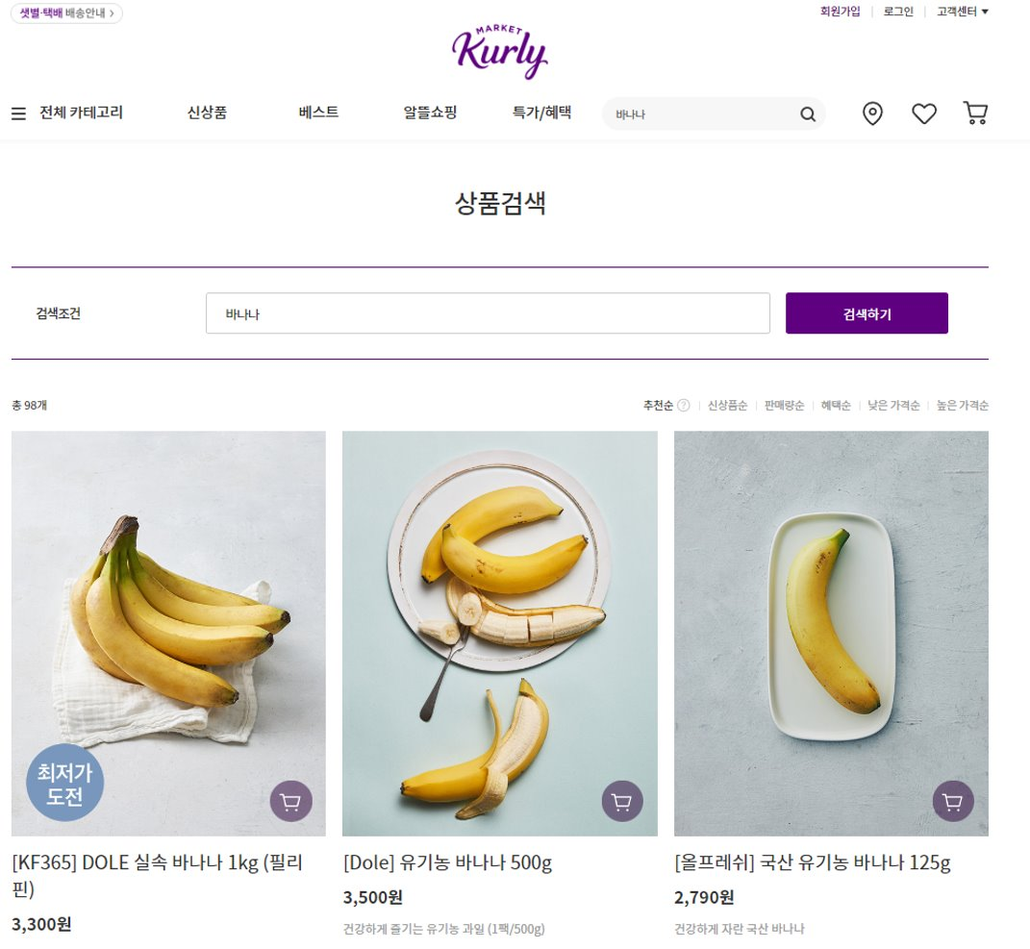

1. UI 설계
1.17. 상품 검색 페이지
Level1 | 홈쇼핑 정보 관리 | Level2 | 홈쇼핑 정보 조회
화면ID | UI_T2_017 | 화면명 | 상품검색 페이지
화면개요 | 사용자가 등록되어진 상품을 찾기 위해 검색 탭에 키워드를 입력하고 '검색하기' 버튼을 누르면 상품을 조회 할 수 있다.
 |  |  |  | 설명
 |  |  |  | 1. 등록된 상품을 키워드로 조회할 수 있는 겁색탭. 2. '검색하기' 버튼 클릭시 아래에 상품목록이 뜨고 페이지가 나열된다. 3. 페이징은 << 10페이지 단위로 페이지 이돟, < 1페이지 단위로 페이지 이동.
1
2
3

Slide 33
1. UI 설계
1.17. 상품 검색 페이지
* 화면입출력정보
I/O | 한글 명 | 영문 명 | 필수여부 | I/O 유형 | 초기값
O | 상품명 | NAME | Y | O
O | 단가 | SELL_PRICE | Y | O
O | 할인율 | SHIPPING | Y | O
O | 판매가 | REAL_PRICE | Y | O
O | UUID | UUID | Y | O

Slide 34
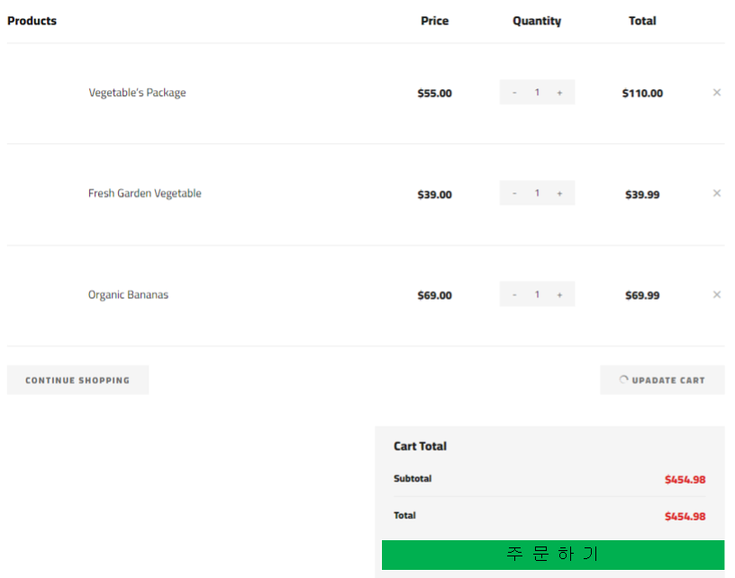
1.18. 장바구니 페이지
Level1 | 홈쇼핑 정보 관리 | Level2 | 홈쇼핑 정보 조회
화면ID | UI_T2_018 | 화면명 | 장바구니페이지
화면개요 | 구매 전 담은 상품을 저장하는 장바구니 페이지이다.
 |  |  |  | 설명
 |  |  |  | 1. 장바구니에 담은 상품 수량 변경. 2. 장바구니 상품 삭제가능 버튼 3. 주문 페이지 이동 버튼.
상품
가격
수량
1
2
(상품번호)
(상품번호)
(상품번호)
장바구니 총 금액
3

Slide 35
1. UI 설계
1.18. 장바구니 페이지
* 화면입출력정보
I/O | 한글 명 | 영문 명 | 필수여부 | I/O 유형 | 초기값
O | 상품명 | NAME | Y | O
O | 판매수량 | SALES | Y | O
O | 총금액 | TOTAL_PRICE | Y | O
O | 상품번호 | PRODUCT_NO | Y | O
O | 장바구니 상태 | STATE | Y | O

Slide 36
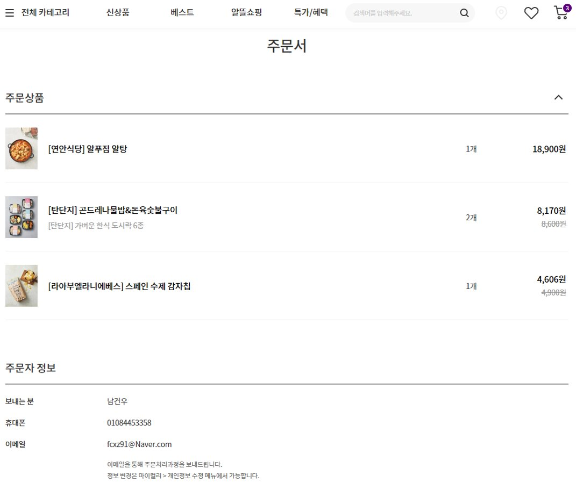

1. UI 설계
1.19. 주문 페이지
Level1 | 홈쇼핑 정보 관리 | Level2 | 홈쇼핑 정보 조회
화면ID | UI_T2_019 | 화면명 | 주문 페이지
화면개요 | 장바구니에서 선택한 상품을 주문하는 페이지이다.
 |  |  |  | 설명
 |  |  |  | 1. 로그인한 회원이 주문자로 자동으로 성명, 연락처, 주소, 이메일 정보 불러옴. 3. 수신인 정보 및 배송지 입력(일회성). 4. '결제하기' 버튼 클릭 시 결제 페이지 이동.
1
주문자 정보
성명
연락처
주소
이메일
DEFAULT값
2
수신인 정보
4
성명
배송지
연락처
총 금액

Slide 37
1. UI 설계
1.19. 주문 페이지
* 화면입출력정보
I/O | 한글 명 | 영문 명 | 필수여부 | I/O 유형 | 초기값
O | 상품명 | NAME | Y | O
O | 주문자명 | BUYER_NAME | Y | O
I | 수신인 | RECIEVER | Y | I
O | 배송지 | SHIPPING | Y | O
O | 주문날짜 | INDATE | Y | O
O | 총 금액 | TOTAL_PRICE | Y | O
O | 판매수량 | SALES | Y | O

Slide 38
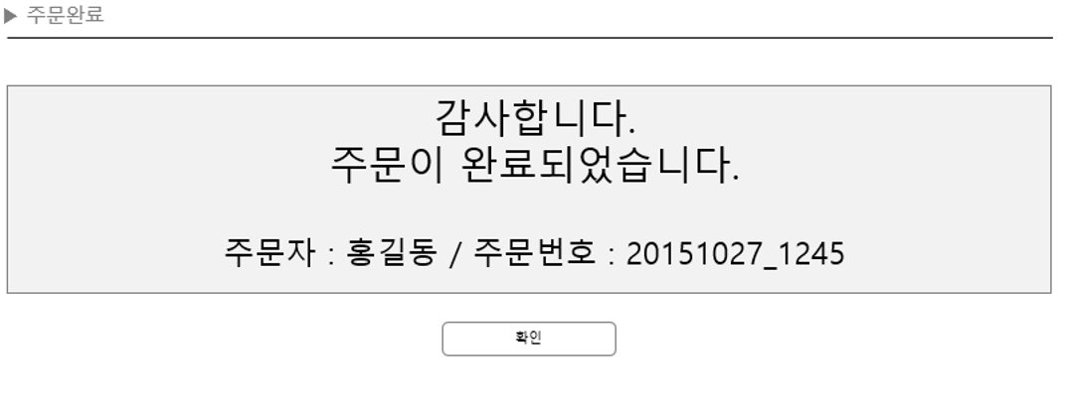
1. UI 설계
1.20. 결제 완료 페이지
Level1 | 홈쇼핑 정보 관리 | Level2 | 홈쇼핑 정보 조회
화면ID | UI_T2_020 | 화면명 | 결제 완료 페이지
화면개요 | 결제가 완료되었음을 알리는 페이지이다. 고객 확인용 메일 전송 안내 멘트도 같이 나온다.
 |  |  |  | 설명
 |  |  |  | 1. 주문 완료 안내 문구. 2. 주문자에게 결제완료 안내 메일 발송3. 주문자 성명 및 주문번호 표시. 4. '확인' 버튼 클릭 시 메인화면으로 이동.
1
2
자세한 내용은 메일 확인 바랍니다.
3
4

Slide 39
1. UI 설계
1.20. 결제 완료 페이지
* 화면입출력정보
I/O | 한글 명 | 영문 명 | 필수여부 | I/O 유형 | 초기값
O | 주문번호 | ORDER_NO | Y | O
O | 주문자명 | BUYER_NAME | Y | O

Slide 40
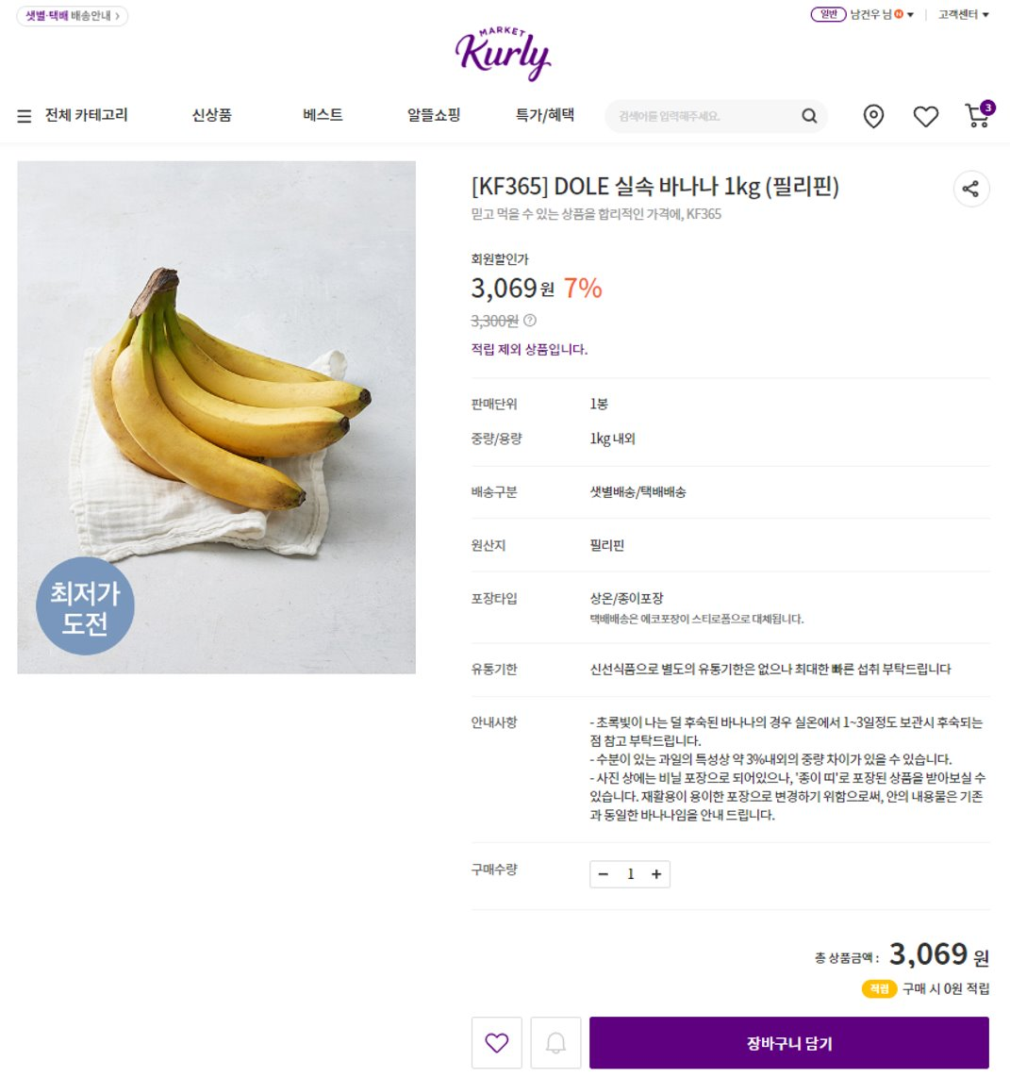
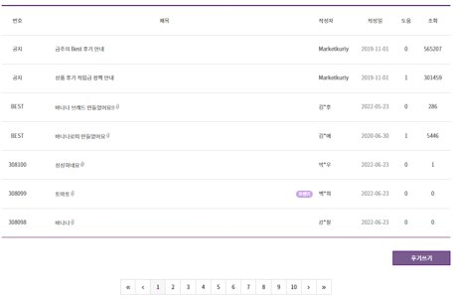
1. UI 설계
1.21. 상품 상세 페이지
Level1 | 홈쇼핑 정보 관리 | Level2 | 홈쇼핑 정보 조회
화면ID | UI_T2_021 | 화면명 | 상품 상세 페이지
화면개요 | 상품 클릭시 상품 상세 페이지로 이동하여 상품의 이미지 및 설명, 별점, 상품평, 장바구니 담기를 볼 수 있다.
 |  |  |  | 설명
 |  |  |  | 1. 상품의 이미지, 상품명, 가격, 할인율 및 상품 번호, 상품 설명 표시 2. '장바구니 담기' 클릭시 장바구니에 상품 저장. 3. 페이징은 << 10페이지 단위로 페이지 이돟, < 1페이지 단위로 페이지 이동. 4. 사용자가 후기를 작성하는 페이지로 이동한다.
1
(상품번호)
평균별점
O
상품평(only text)
2
평균별점
별점
1~5
3
4

Slide 41
1. UI 설계
1.21. 상품 상세 페이지
* 화면입출력정보
I/O | 한글 명 | 영문 명 | 필수여부 | I/O 유형 | 초기값
O | 상품번호 | PRODUCT_NO | Y | O
O | 상품설명 | EXPLAIN | Y | O
O | 상품평 | REVIEW | Y | O
O | UUID | UUID | Y | O
O | 상품명 | NAME | Y | O
O | 단가 | SELL_PRICE | Y | O
O | 할인율 | SHIPPING | Y | O
O | 판매가 | REAL_PRICE | Y | O

Slide 42
1. UI 설계
1.22. 사용자 후기 등록 페이지
Level1 | 홈쇼핑 정보 관리 | Level2 | 홈쇼핑 정보 조회
화면ID | UI_T2_022 | 화면명 | 사용자 후기 등록 페이지
화면개요 | 별점과 후기 내용을 입력하는 후기 페이지이다.
 |  |  |  | 설명
 |  |  |  | 1. 화살표 클릭시 1~5까지 별점을 선택 할 수 있다. 기본값은 5. 2. 후기 내용을 입력할 수 있다. 3. '등록' 버튼 클릭 시 후기가 등록되는 상품 상세 페이지로 이동 . 4. '목록' 버튼 클릭 시 후기 등록 없이 상품 상세 페이지 이동.
상품명
(상품번호)
1
별점
5
내용
2
내용
3
등록
4
목록

Slide 43
1. UI 설계
1.22. 사용자 후기 등록 페이지
* 화면입출력정보
I/O | 한글 명 | 영문 명 | 필수여부 | I/O 유형 | 초기값
O | 상품명 | REVIEW | Y | O
O | 상품평 점수 | REVIEW_NO | Y | O
O | 상품 번호 | PRODUCT_NO | Y | O

Slide 44
1. UI 설계
1.23.사용자 후기 수정, 삭제 페이지
Level1 | 홈쇼핑 정보 관리 | Level2 | 홈쇼핑 정보 조회
화면ID | UI_T2_023 | 화면명 | 사용자 후기 수정, 삭제 페이지
화면개요 | 별점과 후기 내용을 수정 삭제하는 후기 페이지이다.
 |  |  |  | 설명
 |  |  |  | 1. 이미 등록된 별점을 수정 할 수 있다. 2. 등록된 내용을 수정 할 수 있다. 3. '수정' 버튼 클릭 시 변경 된 후기가 등록된 목록 페이지로 이동한다. 4. 후기를 삭제 할 수 있다. 5. '목록' 버튼 클릭 시 수정 없이 목록페이지로 이동한다.
상품명
(상품번호)
1
별점
5
내용
2
내용
3
4
5
수정
삭제
목록

Slide 45
1. UI 설계
1.23.사용자 후기 수정, 삭제 페이지
* 화면입출력정보
I/O | 한글 명 | 영문 명 | 필수여부 | I/O 유형 | 초기값
O | 상품명 | REVIEW | Y | O
O | 상품평 점수 | REVIEW_NO | Y | O
O | 상품 번호 | PRODUCT_NO | Y | O

Slide 46
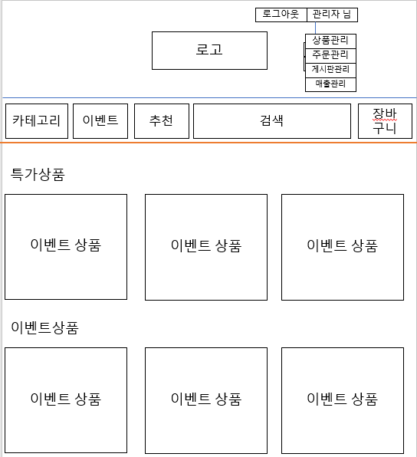
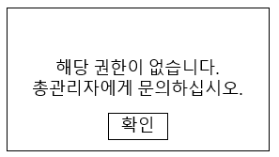
1. UI 설계
1.24.쇼핑몰 메인_관리자
Level1 | 관리자 페이지 | Level2 | 쇼핑몰 메인_관리자
화면ID | UI_T2_0024 | 화면명 | 쇼핑몰 메인_관리자
화면개요 | 관리자 로그인 후 메인화면
 |  |  |  | 설명
 |  |  |  | 로그아웃 후 메인 화면으로 이동 해당 탭에 마우스를 올리면 3,4,5,6번탭이 하단에 생성 상품관리 화면으로 이동 주문관리 화면으로 이동 게시판관리 화면으로 이동 매출관리 화면으로 이동 로고 이미지 클릭 시 메인 화면 이동 해당 탭에 마우스를 올리면 카테고리 목록이 보여짐 이벤트 상품 목록 화면으로 이동 추천상품 목록 화면으로 이동 해당 탭에 상품명 검색 가능하며 상품 검색 시 검색 상품에 대한 목록 화면으로 이동 장바구니 화면으로 이동 각각의 카테고리 탭을 클릭 시 해당 카테고리의 상품 목록으로 이동 해당 상품을 클릭 시 상품 상세 화면으로 이동 권한이 없는 관리자가 관리 탭을 클릭 한 경우 메시지 창을 띄우며 ‘확인’버튼 클릭 시 메인 화면 이동
①
②
⑦
③
④
⑤
⑨
⑥
⑧
⑩
⑫
⑪
⑬
⑭
⑭
⑭
⑮
⑭
⑭
⑭

Slide 47
1. UI 설계
1.24.쇼핑몰 메인_관리자
* 화면입출력정보
I/O | 한글 명 | 영문 명 | 필수여부 | I/O 유형 | 초기값
O | 코드1명 | CODE1_NAME | Y | O
O | 상품명 | NAME | Y | O
O | 단가 | SELL_PRICE | Y | O
O | 할인율 | DISCOUNT | Y | O
O | 판매가 | REAL_PRICE | Y | O
O | UUID | UUID | Y | O
O | 파일명 | FILENAME | Y | O
O | 업로드 경로 | UPLOADPATH | Y | O

Slide 48
1. UI 설계
1.25.관리자 상품관리 리스트
Level1 | 관리자 페이지 | Level2 | 관리자 상품관리 조회
화면ID | UI_T2_25 | 화면명 | 관리자 상품관리 리스트
화면개요 | 관리자가 등록한 상품정보들을 조회하는 화면이다.
 |  |  |  | 설명
 |  |  |  | 입력한 글자가 포함된 상품을 검색할 수 있다. 상품등록 페이지로 이동한다. 리스트 제목을 클릭 시, 각 제목에 따라 정렬이 된다. “상품관리“ 클릭 시, 해당 상품 상세&수정페이지로 이동한다. 10페이지 단위로 이동할 수 있다. 다음 또는 이전페이지로 이동할 수 있다. 해당 페이지로 이동한다. ※ 판매가=단가*((100-할인율)/100)
①
②
상품관리
리스트
상품검색
상품등록
③
카테고리코드 | 상품코드 | 상품명 | 재고량 | 판매가 | 사용유무 | 등록날짜 | 수정날짜 | 상품관리
10200 | CF001 | 사과1 | 100 | 15000 | Y |  |  | 상품관리
10200 | CF002 | 배4 | 100 | 18000 | Y |  |  | 상품관리
11000 | CB001 | 식빵2 | 200 | 4000 | N |  |  | 상품관리
④
⑤
⑥
⑦
⑥
⑤
<<
◀
1
2
3
▶
>>

Slide 49
1. UI 설계
1.25.관리자 상품관리 리스트
* 화면입출력정보
I/O | 한글 명 | 영문 명 | 필수여부 | I/O 유형 | 초기값
O | 카테고리코드 | CODE2 | Y | O
O | 상품코드 | PRODUCT_NO | Y | O
O | 상품명 | NAME | Y | O
O | 재고량 | STOCK | Y | O
O | 판매가 | REAL_PRICE | Y | O
O | 사용유무 | ACTIVE | Y | O
O | 등록일시 | REGDATE | Y | O
O | 수정일시 | UPDATEDATE | Y | O

Slide 50
1. UI 설계
1.26.상품 등록 페이지
Level1 | 관리자 페이지 | Level2 | 상품 등록
화면ID | UI_T2_26 | 화면명 | 상품 등록 페이지
화면개요 | 관리자가 상품을 등록할 수 있는 화면이다.
 |  |  |  | 설명
 |  |  |  | 상품에 대한 내용 입력이 가능하다. 이미지 파일을 업로드(C://shoppingmall) 한다. 상품을 등록 그리고 이미지가 DB에 등록된 후, 상품관리 리스트로 이동한다. 상품관리 리스트로 이동한다. 사용유무가 ‘N’이라면 사용자페이지에는 등록되지 않는다.
상품등록
페이지
①
분류
채소
▼
상품명
단가
할인율
재고량
상품설명
⑤
사용유무
Y
N
②
상품사진
이미지 파일명
업로드
③
④
등록
목록

Slide 51
1. UI 설계
1.26.상품 등록 페이지
* 화면입출력정보
I/O | 한글 명 | 영문 명 | 필수여부 | I/O 유형 | 초기값
I | 코드2 | CODE2 | Y | I | ‘채소’
I | 상품명 | NAME | Y | I
I | 단가 | SELL_PRICE | Y | I
I | 할인율 | DISCOUNT | Y | I
I | 판매가 | REAL_PRICE | Y | I
I | 재고량 | STOCK | Y | I
I | 상품설명 | EXPLAIN | Y | I
I | 사용유무 | ACTIVE | Y | I | ‘Y’
I | UUID | UUID | Y | I
I | 업로드경로 | UPLOADPATH | Y | I
I | 파일명 | FILENAME | Y | I

Slide 52
1. UI 설계
1.27.상품 상세조회 & 수정 페이지
Level1 | 관리자 페이지 | Level2 | 상품 상세조회 & 수정
화면ID | UI_T2_27 | 화면명 | 상품 상세조회 & 수정 페이지
화면개요 | 관리자가 상품을 상세조회하고 수정할 수 있는 페이지다.
 |  |  |  | 설명
 |  |  |  | 기존에 입력된 내용을 기본값으로 가져오고, 내용을 수정할 수 있다. (단, 재고량은 수정할 수 없다.) 입고량을 입력한 후 “수정”클릭 시, (재고량 = 기존재고량 + 입고량)이 된다. 이미지 파일을 추가로 업로드 할 수 있다. 기존에 업로드된 이미지를 DB에서 삭제한다. 내용이 수정된 후, 상품관리 리스트(기존 페이징을 유지한 채)로 이동한다. (기존 페이징을 유지한 채) 상품관리 리스트로 이동한다.
상품상세조회
&수정 페이지
①
소분류
채소
▼
상품명
토마토1
단가
5000
할인율
10
②
재고량
100
입고량
상품설명
토마토1의 원산지는 OOO이고,
사용유무
Y
N
③
④
상품사진
Tomato1.jpg & Tomato2.jpg
업로드
이미지 삭제
⑤
⑥
수정
목록

Slide 53
1. UI 설계
1.27.상품 상세조회 & 수정 페이지
* 화면입출력정보
I/O | 한글 명 | 영문 명 | 필수여부 | I/O 유형 | 초기값
I/O | 코드2 | CODE2 | Y | I/O
I/O | 상품명 | NAME | Y | I/O
I/O | 단가 | SELL_PRICE | Y | I/O
I/O | 할인율 | DISCOUNT | Y | I/O
I/O | 재고량 | STOCK | Y | I/O
I | 판매가 | REAL_PRICE | Y | I
I | 입고량 | INPUT | N | I
I/O | 상품설명 | EXPLAIN | Y | I/O
I/O | 사용유무 | ACTIVE | Y | I/O
I/O | UUID | UUID | Y | I/O
I/O | 업로드경로 | UPLOADPATH | Y | I/O
I/O | 파일명 | FILENAME | Y | I/O

Slide 54
1. UI 설계
1.28. 관리자 주문관리 리스트
Level1 | 관리자 페이지 | Level2 | 관리자 주문관리 조회
화면ID | UI_T2_28 | 화면명 | 관리자 주문관리 리스트
화면개요 | 관리자가 주문관리 할 수 있는 화면이다.
 |  |  |  | 설명
 |  |  |  | 입력한 글자가 포함된 주문번호/회원번호/배송상태를 검색할 수 있다. 회원ID 클릭 시, 해당 정보를 상세하게 볼 수 있는 페이지로 이동한다. 10페이지 단위로 이동할 수 있다. 다음 또는 이전페이지로 이동할 수 있다. 해당 페이지로 이동한다.
①
주문관리
주문번호/회원번호/배송상태 검색
주문코드 | 회원ID | 회원명 | 주문날짜 | 배송완료날짜 | 배송상태
O00111 | SAT123 | 김삿갓 | 22/06/19 | - | 배송전
O00111 | SAT123 | 김삿갓 | 22/06/19 | - | 배송전
O00112 | TAS333 | 김삿갓 | 22/06/25 | 22/06/26 | 배송완료
O00113 | LSS234 | 이삼사 | 22/06/25 | 22/06/26 | 배송완료
②
③
④
⑤
④
③
<<
◀
1
2
3
▶
>>

Slide 55
1. UI 설계
1.28. 관리자 주문관리 리스트
* 화면입출력정보
I/O | 한글 명 | 영문 명 | 필수여부 | I/O 유형 | 초기값
O | 주문코드 | ORDER_NO | Y | O
O | 회원아이디 | MEMBER_ID | Y | O
O | 회원명 | NAME | Y | O
O | 주문날짜 | NDATE | Y | O
O | 배송완료날짜 | RECEIVE_DATE | Y | O
O | 배송상태 | DELIVERY | Y | O

Slide 56
1. UI 설계
1.29 쇼핑몰 주문관리 상세조회&수정
Level1 | 관리자 페이지 | Level2 | 관리자 주문관리 상세조회&수정 페이지
화면ID | UI_T2_29 | 화면명 | 관리자 주문관리 상세조회&수정 페이지
화면개요 | 관리자가 상품을 등록할 수 있는 화면이다.
 |  |  |  | 설명
 |  |  |  | 주문관리 상세조회가 가능하다. 배송상태를 변경할 수 있다. 수정 후, 주문관리 리스트 페이지로 이동한다.(페이지 유지한채) 주문관리 리스트 페이지로 이동한다.(페이지 유지한채) ※ 총금액 = 판매가 * 수량
주문관리
상세&수정
①
주문자
공삼일
수신자
공삼사
주소
777-77
상품코드
0011
상품명
사과2
주문날짜
22/06/20
수량
5
총금액
15000
배송상태
②
배송전
▼
③
④
수정
목록

Slide 57
1. UI 설계
1.29 쇼핑몰 주문관리 상세조회&수정
* 화면입출력정보
I/O | 한글 명 | 영문 명 | 필수여부 | I/O 유형 | 초기값
O | 주문자명 | BUYER_NAME | Y | O
O | 수신인 | RECIEVER | Y | O
O | 주소 | ADDRESS | Y | O
O | 상품코드 | MEMBER_ID | Y | O
O | 상품명 | NAME | Y | O
O | 주문날짜 | INDATE | Y | O
O | 판매수량 | SALES | Y | O
O | 장바구니 합계 | TOTAL_PRICE | Y | O
I/O | 배송상태 | DELIVERY | Y | I/O

Slide 58
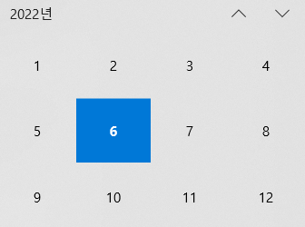
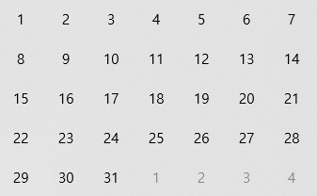
1. UI 설계
1.30 쇼핑몰 매출관리 조회
Level1 | 관리자 페이지 | Level2 | 관리자 매출관리 조회
화면ID | UI_T2_30 | 화면명 | 관리자 매출관리 조회
화면개요 | 관리자가 매출관리 할 수 있는 화면이다.
 |  |  |  | 설명
 |  |  |  | 입력한 글자가 포함된 상품번호/상품명을 검색할 수 있다. “월”을 선택하면 특정 월에 판매된 상품을 조회할 수 있다. “월”선택 후, “일＂을 선택하면 특정 날짜에 판매된 상품을 조회할 수 있다. 특정 분류에 따라 판매된 상품을 조회할 수 있다. “월“,”일“,”소분류＂가 초기화 된다. 특정 상품의 판매수량, 판매금액, 판매날짜를 조회할 수 있다. 판매수량의 총합을 나타낸다. 판매금액을 모두 총합한 값이다. 8번의 판매수량을 기준으로 그래프를 보여준다. (여유있으면 구현하기) ※판매금액 = 판매수량 * 판매가
①
매출관리
상품번호/상품명 검색
②
③
④
⑤
월별 | 일별 | 소분류 | 초기화
⑥
상품코드 | 상품명 | 판매수량 | 판매금액 | 판매날짜
 | 1 |  |  | 6/21
 | 1 |  |  | 6/23
채소
과일
견과
수산
정육
반찬
간편식
음료
간식
베이커리
⑦
⑧
누적수량
총금액
(그래프)
⑨
⑩

Slide 59
1. UI 설계
1.30 쇼핑몰 매출관리 조회
* 화면입출력정보
I/O | 한글 명 | 영문 명 | 필수여부 | I/O 유형 | 초기값
O | 카테고리코드 | CODE2 | Y | O
O | 상품코드 | PRODUCT_NO | Y | O
O | 상품명 | NAME | Y | O
O | 판매수량 | SALES | Y | O
O | 장바구니 합계 | TOTAL_PRICE | Y | O
O | 배송완료날짜 | RECEIVE_DATE | Y | O

Slide 60
1. UI 설계
1.31 쇼핑몰 게시판관리_공지사항 리스트 조회
Level1 | 관리자 페이지 | Level2 | 관리자 게시판관리_공지사항 조회
화면ID | UI_T2_31 | 화면명 | 관리자 게시판관리_공지사항 리스트
화면개요 | 관리자가 등록한 상품정보들을 조회하는 화면이다.
 |  |  |  | 설명
 |  |  |  | 공지사항 리스트 페이지와 QnA 리스트 페이지로 이동할 수 있다. 공지사항을 등록하는 페이지로 이동한다. 공지사항 리스트를 조회할 수 있다. 10페이지 단위로 이동할 수 있다. 다음 또는 이전페이지로 이동할 수 있다. 해당 페이지로 이동한다.
게시판관리
②
공지사항
등록
①
공지사항
QnA
번호 | 제목 | 작성자 | 작성일
③
④
⑤
⑥
⑤
④
<<
◀
1
2
3
▶
>>

Slide 61
1. UI 설계
1.31 쇼핑몰 게시판관리_공지사항 리스트 조회
* 화면입출력정보
I/O | 한글 명 | 영문 명 | 필수여부 | I/O 유형 | 초기값
O | 공지사항코드 | NOTICE_NO | Y | O
O | 공지사항제목 | TITLE | Y | O
O | 관리자이름 | NAME | Y | O
O | 작성날짜 | REGDATE | Y | O

Slide 62
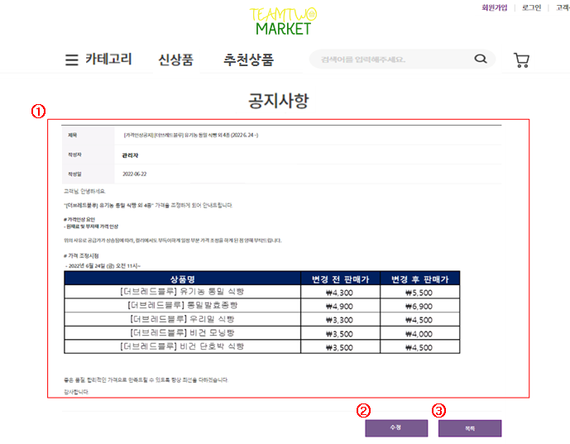

1. UI 설계
1.32 공지사항 상세
Level1 | 사용자 페이지 | Level2 | 공지사항 상세
화면ID | UI_T2_32 | 화면명 | 공지사항 상세
화면개요 | 등록되어진 공지사항의 내용을 상세하게 볼 수 있다.
 |  |  |  | 설명
 |  |  |  | 입력된 공지사항 제목 , 작성일 , 내용 표시 수정할 수 있는 공지사항 수정페이지로 이동 공지사항 조회 페이지로 이동 해당글을 삭제하고, 공지사항 조회 페이지로 이동
④
삭제

Slide 63
1. UI 설계
1.32 공지사항 상세
* 화면입출력정보
I/O | 한글 명 | 영문 명 | 필수여부 | I/O 유형 | 초기값
O | 작성일(등록일) | REGDATE | Y | O
O | 공지사항 제목 | TITLE | Y | O
O | 공지사항 내용 | CONTENT | Y | O

Slide 64
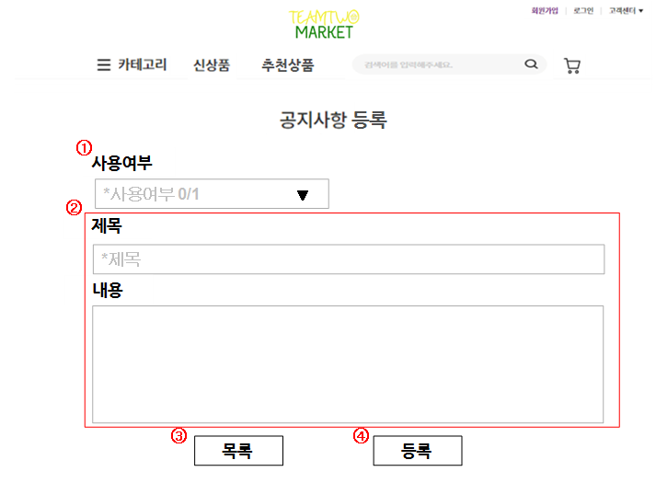
1. UI 설계
1.33 공지사항 등록
Level1 | 관리자 페이지 | Level2 | 공지사항 등록
화면ID | UI_T2_33 | 화면명 | 공지사항 등록
화면개요 | 공지사항을 등록하는 화면
 |  |  |  | 설명
 |  |  |  | 사용여부를 파악한다. 사용,비사용으로 구분한다. 공지사항의 제목 , 내용을 입력 받을 수 있다. 공지사항 등록을 취소하고, 공지사항 조회페이지로 이동한다. 공지사항 등록을 완료하고, 공지사항 조회페이지로 이동한다.
사용/ 비사용
④
등록
③
목록

Slide 65
1. UI 설계
1.33 공지사항 등록
* 화면입출력정보
I/O | 한글 명 | 영문 명 | 필수여부 | I/O 유형 | 초기값
I | 작성일(등록일) | REGDATE | Y | I
I | 공지사항 제목 | TITLE | Y | I
I | 공지사항 내용 | CONTENT | Y | I
I | 공지사항 사용 유무 | ACTIVE | Y | I

Slide 66
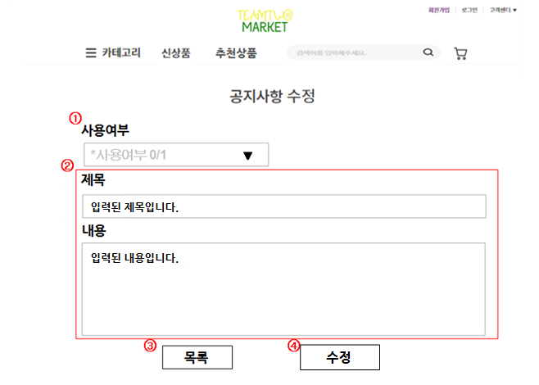

1. UI 설계
1.33 공지사항 등록
Level1 | 관리자 페이지 | Level2 | 공지사항 수정
화면ID | UI_T2_33 | 화면명 | 공지사항 수정
화면개요 | 공지사항을 수정하는 화면
 |  |  |  | 설명
 |  |  |  | 사용여부를 파악한다. 사용,비사용으로 구분한다. 공지사항의 제목 , 내용을 입력 받아 수정이 가능하다 3. 공지사항 수정을 완료하고, 공지사항 조회페이지로 이동한다. 4. 공지사항 수정을 취소하고, 공지사항 조회페이지로 이동한다.
④
수정
목록

Slide 67
1. UI 설계
1.33 공지사항 등록
* 화면입출력정보
I/O | 한글 명 | 영문 명 | 필수여부 | I/O 유형 | 초기값
O | 공지사항 제목 | TITLE | Y | O
O | 공지사항 내용 | CONTENT | Y | O
O | 공지사항 사용 유무 | ACTIVE | Y | O
I | 공지사항 제목 | TITLE | Y | I
I | 공지사항 내용 | CONTENT | Y | I
I | 공지사항 사용 유무 | ACTIVE | Y | I

Slide 68
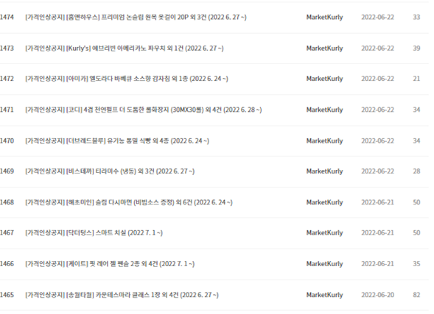
1. UI 설계
1.34 QNA 조회 페이지
Level1 | 사용자 페이지 | Level2 | QNA 조회
화면ID | UI_T2_34 | 화면명 | QNA 조회
화면개요 | QNA를 조회하는 페이지
 |  |  |  | 설명
 |  |  |  | 게시판 형태의 QNA화면이 조회 가능하다. 제목을 클릭하면, QNA 상세 페이지로 이동한다.
①
QNA
②

Slide 69
1. UI 설계
1.34 QNA 조회 페이지
* 화면입출력정보
I/O | 한글 명 | 영문 명 | 필수여부 | I/O 유형 | 초기값
O | 게시글 코드 | NO | Y | O
O | 제목 | TITLE | Y | O
O | 회원 아이디 | ID | Y | O
O | 게시글 등록일 | REGDATE | Y | O

Slide 70
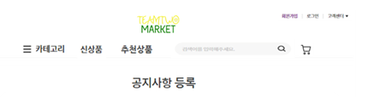
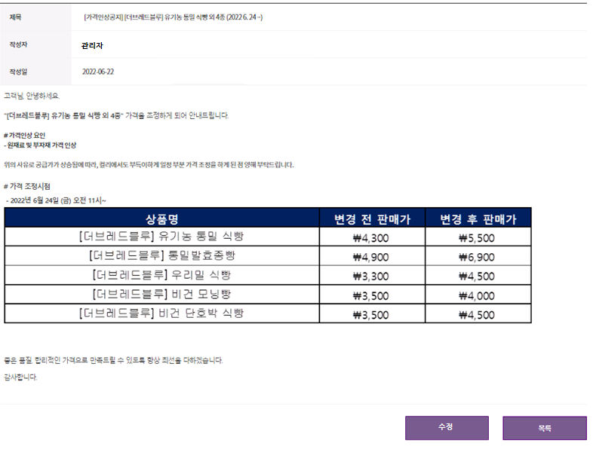
1. UI 설계
1.35 QNA 상세 조회
Level1 | 사용자 페이지 | Level2 | QNA 상세 조회
화면ID | UI_T2_35 | 화면명 | QNA 상세 조회
화면개요 | QNA를 상세 조회하는 페이지
 |  |  |  | 설명
 |  |  |  | QNA 게시판의 글 내용을 조회 가능하다. QNA 게시판 답변 등록 페이지로 이동한다. (관리자만) QNA 조회 페이지로 이동한다.
①
QNA
②
③
답변등록

Slide 71
1. UI 설계
1.35 QNA 상세 조회
* 화면입출력정보
I/O | 한글 명 | 영문 명 | 필수여부 | I/O 유형 | 초기값
O | 문의글 제목 | TITLE | Y | O
O | 등록일 | REGDATE | Y | O
O | 문의글 내용 | CONTENT | Y | O
O | 회원 아이디 | ID | Y | O

Slide 72
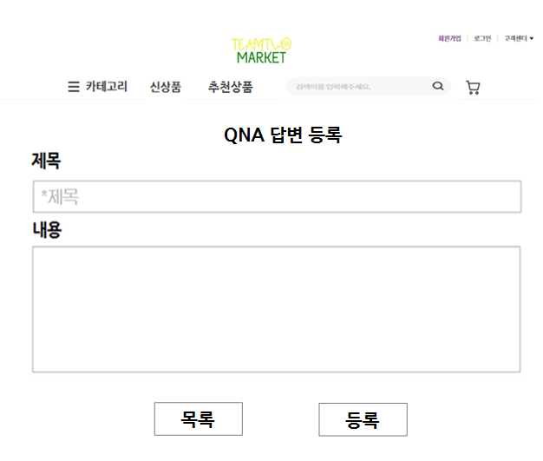



1. UI 설계
1.36 QNA 답변 등록
Level1 | 관리자 페이지 | Level2 | QNA 답변 등록
화면ID | UI_T2_36 | 화면명 | QNA 답변 등록
화면개요 | QNA의 답변 등록페이지
 |  |  |  | 설명
 |  |  |  | QNA의 답변 등록으로 제목, 내용을 입력 받을 수 있다. 등록을 누르면 등록을 완료하고, QNA 조회 화면으로 이동한다. 목록을 누르면 등록을 취소하고, QNA 조회 화면으로 이동한다.
①
②
③

Slide 73
1. UI 설계
1.36 QNA 답변 등록
* 화면입출력정보
I/O | 한글 명 | 영문 명 | 필수여부 | I/O 유형 | 초기값
I | 답변글 내용 | CONTENT | Y | I
O | 문의글 제목 | TITLE | Y | O
I | 답변글 등록일 | REGDATE | Y | I

Slide 74

1. UI 설계
1.37 QNA 수정 페이지
Level1 | 관리자 페이지 | Level2 | QNA 수정
화면ID | UI_T2_37 | 화면명 | QNA 수정
화면개요 | QNA를 수정하는 페이지
 |  |  |  | 설명
 |  |  |  | 등록되어 있는 제목 , 내용 값을 불러오고 수정할 수 있도록 한다. 수정을 누르면 해당 QNA를 입력한 값으로 수정하고 , QNA 조회 페이지로 이동한다. 삭제를 누르면 해당 QNA를 삭제하고 QNA 조회 페이지로 이동한다. 목록을 누르면 QNA 조회 페이지로 이동한다.
①
수정
②
목록
③
삭제
④
수정

Slide 75
1. UI 설계
1.37 QNA 수정 페이지
* 화면입출력정보
I/O | 한글 명 | 영문 명 | 필수여부 | I/O 유형 | 초기값
O | 문의글 제목 | TITLE | Y | O
O | 문의글 내용 | CONTENT | Y | O
I | 문의글 제목 | TITLE | Y | I
I | 문의글 내용 | CONTENT | Y | I
I | 업데이트 날짜 | UPDATEDATE | Y | I

